Slide 1

데이터센터 냉각비용 최적화 강화학습 기반 자율 제어 연구
서강대학교 AI/SW대학원
A72024 김길현 / A72027 김민경
Github: https://github.com/slykid/ReinforcementLearning101_FinalProject

Slide 2


구성원 및 목차
역할 정의
목차(Index)
김길현 (A72024)
◆
01. 프로젝트 배경 및 문제 정의
◆
MDP 시뮬레이터 수식 구체화 및 검증
◆
02. MDP(Markov Decision Process) 설계
◆
RL 에이전트(SAC, TD3, PPO) 코딩 및 학습 수행
◆
03. 실험 환경 구성 및 알고리즘 학습 설정
◆
시뮬레이터 환경 및 학습 인프라 실험 설계
◆
04. 학습 결과 분석 및 디버깅 원인 규명
김민경 (A72027)
◆
05. 최종 결론 및 향후 상용 연구 개발 과제
◆
MDP 수식 모델 수립
◆
시뮬레이터 환경 및 학습 인프라 실험 설계
◆
프로젝트 총괄 기획 및 타겟 정의

Slide 3


프로젝트 배경(데이터센터 냉각 관리 현황) 및 목적
냉각 부하와 에너지 낭비의 고리
전 세계 데이터센터 총 에너지 소모의 약 40% 가량이 서버 열기를 식히기 위한 인프라 냉각 전력에 집중됩니다.
◆
경험 의존적 운영 정책: 인력 관리자의 과거 경험에 기대어 임기응변식 제어로 대응함에 따라 일관된 정책 수립 불가능
◆
고정 임계치 제어 방식: 외기 온도 변화나 IT 트래픽 로드의 역동적 변화에 즉각 대응하지 못하는 규칙 기반 제어의 한계
◆
과냉각에 의한 에너지 손실: 안전 범위 마진을 초과 확보하여 유발되는 불필요한 과냉각 현상이 심각한 예산 낭비를 초래
▲ 동적 열 관리를 위한 정밀 인공지능 기반 자율 냉각 솔루션 전환 시급

Slide 4

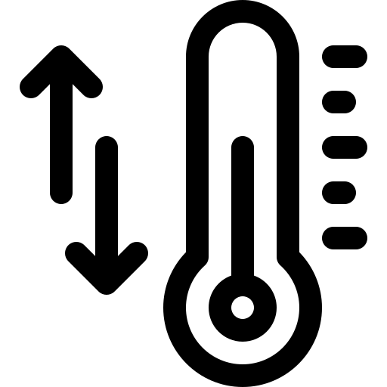







강화학습 적용 시 해결점
지속 가능한 에너지 절감
철저한 장비 안전성 유지
24시간 완전 자율 자동화
전력사용효율(PUE) 지수를 극단적으로 최소화하는 냉각 설비 매개변수 실시간 조정 및 낭비 전력 비용 절감 가능
무작위 AI 배치 작업이나 딥러닝 연산으로 발생하는 서버 랙 과열을 전방위 모니터링하여 지정된 안전 범위 내 통제 및 다운타임 제로
지리적 계절 기후(낮밤 일교차) 및 실시간 부하 변조를 스스로 학습하여 관리 인력 의존 및 수작업에서 완벽히 탈피

Slide 5
MDP State, Action, Reward 문제 정의
복합 리워드 목적 수식 정의
State
Action
Reward
실내온도
팬 속도 설정 × 3
r_energy = -(PUE-1)
외기온도
냉수 유량 설정 × 3
r_temp = -|T-22℃| / range
랙별 CPU 부하 × 10
연속 행동 공간
r_safety = 안전 위반 패널티
랙별 온도 × 10
SAC/TD3/PPO 적합
r_overcool = 과냉각 패널티
냉각유닛 팬 속도 × 3
가중치 = 1.0 / 2.0 / 5.0
냉각유닛 냉수 유량 × 3
시간대 sin/cos
이전 행동

Slide 6
실험 환경 및 학습 설정
DataCenterSimulator
부하 시나리오(랜덤 선택)
서버 랙 | 10개 (8~12 kW / 랙)
냉각 유닛 | 3개 CRAC (max 50 kW)
냉각 전력 | 팬 + 칠러 PUE 1.1~1.8
시뮬레이션 단위 | 5분 (288 step / ep)
외기 온도 | 5~30℃ (일교차 4~12℃)
Normal | 평일 업무 패턴 (주간 피크)
High | 고부하 (AI학습/배치작업)
Low | 저부하 (야간/주말)
Variable | 불규칙 (랜덤 스파이크, 1~3회)

Slide 7
3대 강화학습 알고리즘 및 하이퍼파라미터
알고리즘 선택
하이퍼파라미터 비교
SAC
최대 엔트로피 + α 자동 튜닝
→ 탐색/활용 자동 균형
파라미터 | SAC | TD3 | PPO
learning_rate | 1e-4 | 1e-4 | 3e-4
buffer_size | 300,000 | 300,000 | -
batch_size | 256 | 256 | 64
n_step | 1/step | episode | 2,048
ent_coef | auto | - | 0.0
total_step | 1,000,000 | 1,000,000 | 1,000,000
Network | [256,256] | [256,256] | [256,256]
TD3
가우시안 노이즈(σ=0.1) 탐색,
안정적 Off-policy
PPO
On-policy 롤아웃,
clip_range=0.2 안정적 수렴

Slide 8


1차 시행(100k) 실패 진단 및 개선안
초기 100k 학습 한계점 진단
안정화 코드 리팩토링 및 튜닝
◆
미약한 PUE 신호 피드백: 기존 냉방전력 계산 시 칠러 동력을 배제하고 팬 전력만 계산하여 PUE 변동 폭(0.02)이 너무 좁아 효율 최적화 곤란
◆
Chiller Power 추가: 칠러 압축기 동력을 수식 결합하여 PUE 동적 응답 범위(1.1~1.8)를 대폭 확장
◆
과도한 정책 보폭 (lr=3e-4): 업데이트 변동량이 너무 커 우수한 정책을 덮어써서 보상이 극심하게 요동침 (진동 폭 ±32)
◆
chiller_power = max_cool * 0.25 * water_flow
◆
관측 확장 (36차원): State 정보에 6차원의 '이전 행동(Previous Action)'을 결합하여 상태 정의 정확도 상향
◆
평가 시드 미고정 변동성: 고정 시드가 없어 부하 변조 차이로 인해 정책과 무관한 환경 변동 발생 (평가 분산 ±6.68)
◆
안정성 보정: 학습율 인하(3e-4→1e-4), 버퍼 확장(100k→300k), 에이전트 평가 시 일관된 고정 시드풀을 강제 순환하는 EvalEnvWrapper 구현
◆
단순 부하 데이터 & 관측 한계: 주기 사인파만 적용하였으며 관측(30차원) 시 이전 제어 동작 이력 배제

Slide 9

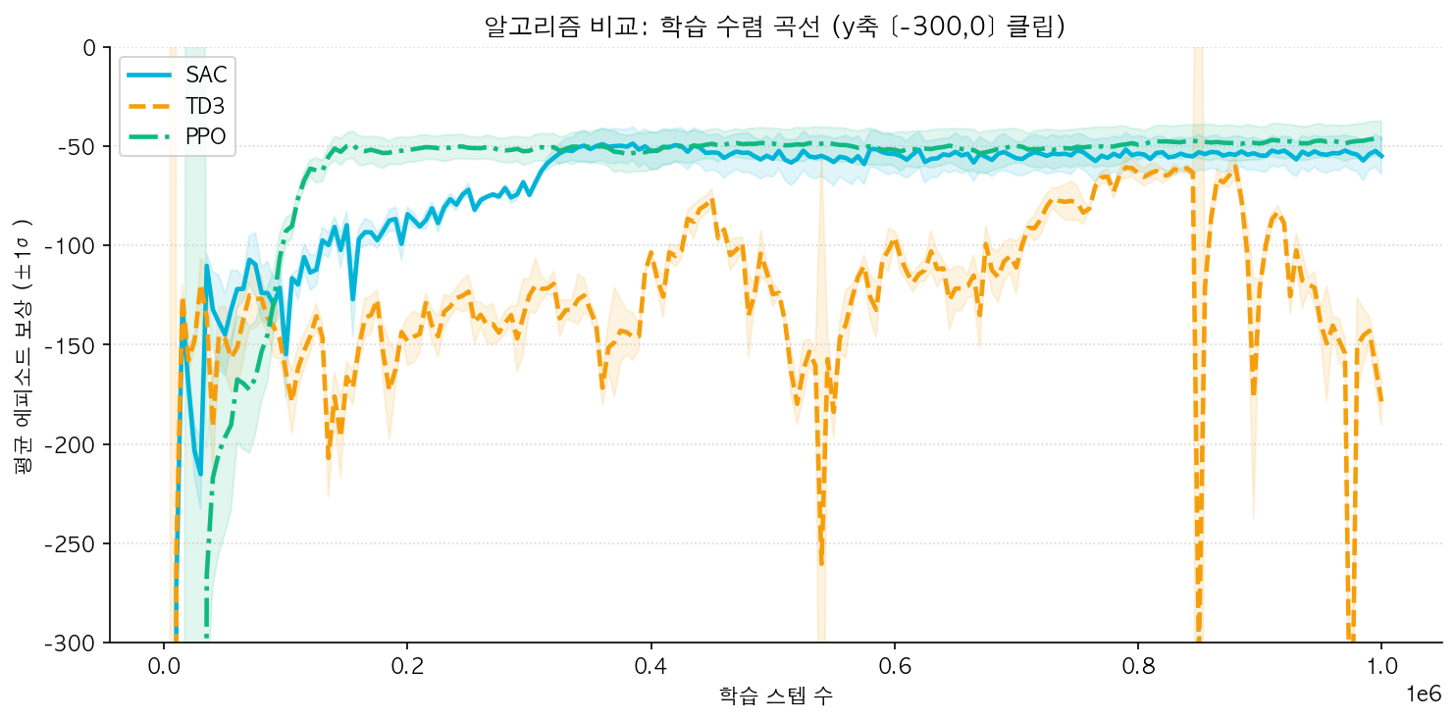
학습 수렴 곡선 (1M steps)
세 알고리즘 모두 초기 수천 스텝 내에 과열로 인한 대형 패널티 구간을 빠르게 탈출한 뒤,
수십만 스텝에 걸쳐 점진적으로 정밀화되며 수렴(SAC·TD3 약 30만, PPO 약 15만 스텝).
이후 1M 스텝까지 안정적으로 유지.

Slide 10
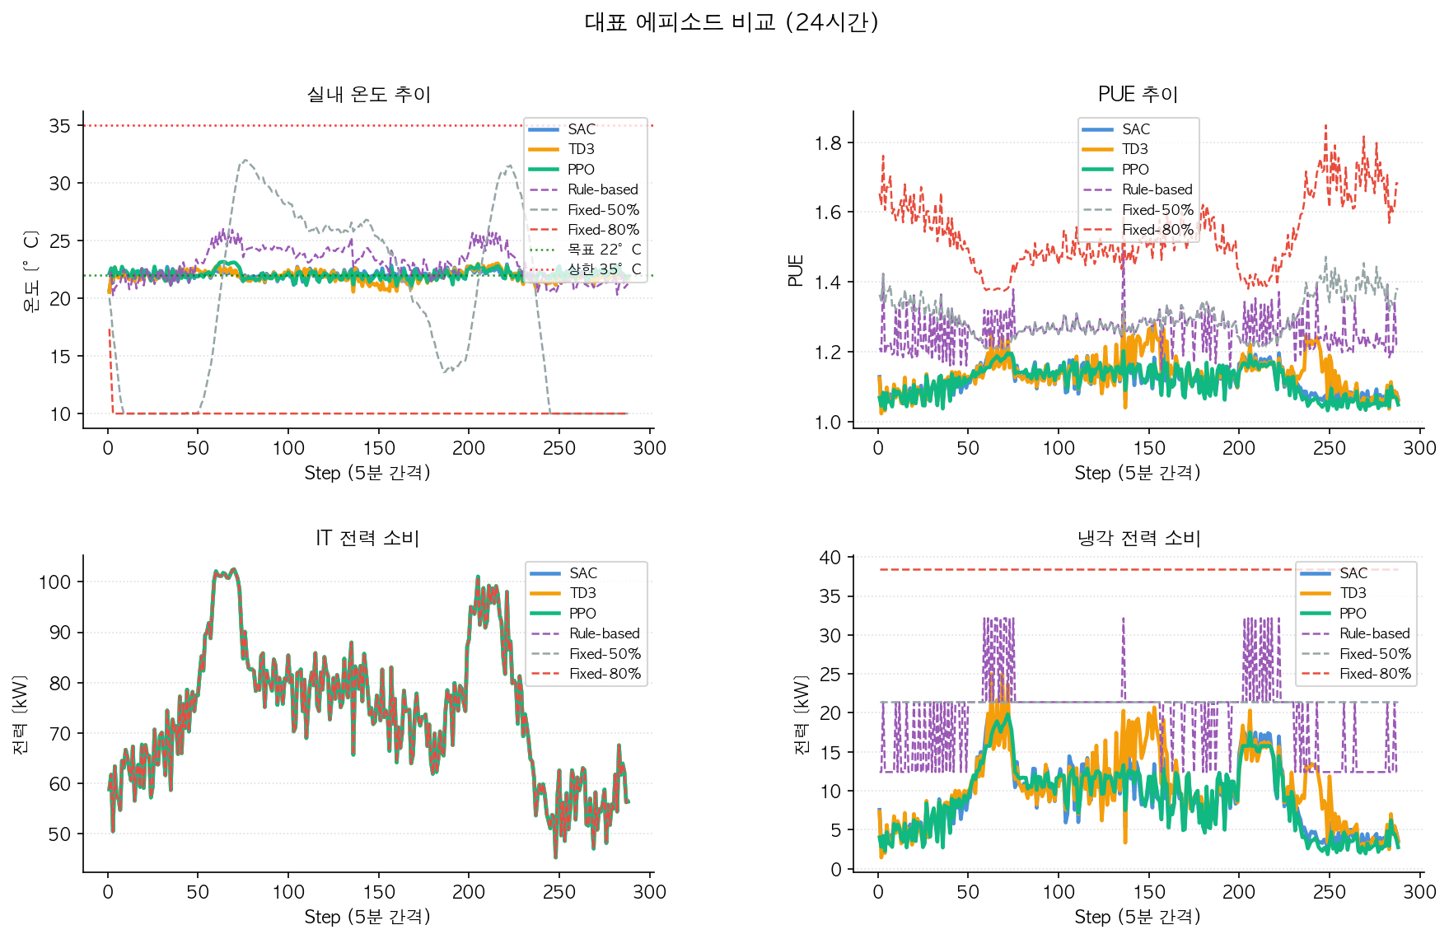
24시간 시계열 분석: 대표 에피소드 비교

Slide 11


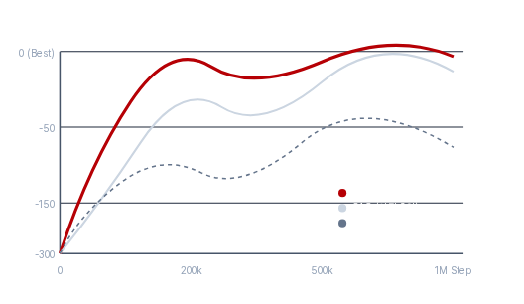
100만 Step 장기 학습 알고리즘별 수렴 분석
학습 수렴 거동 특성 분석
◆
패널티 조기 극복: 세 에이전트 모두 초기 수만 스텝 내에 서버 과열로 인한 대형 패널티를 탈출하여 하드웨어 안정성 기반을 조기 획득
◆
PPO의 신속성: 수정된 가속 환경에서 가장 먼저 15만 Step 전후로 안정권 궤도 수렴 달성
◆
TD3의 적응력 한계: 고부하, 저부하가 혼용된 4종 복합 시나리오 환경에서 고정된 가우시안 노이즈의 유연성 부족으로 100만 Step 내내 진동하는 양상 기록

Slide 12
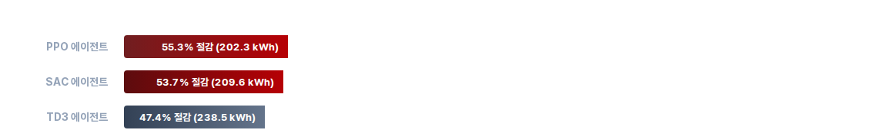

1M Step 학습 결과 모델 정량적 비교 평가
통계적 24시간 제어 데이터 비교
◆
PPO 1등 수렴: 최종 PUE 1.10 대 최적 유지
◆
안전성 100% 보장: 모든 RL 알고리즘 온도이탈률 0.0%
◆
연간 수천만원+ 절감: 데이터센터 스케일 비례 전력절감 효과 기대
제어 알고리즘 | 평균 PUE | 온도 이탈률 | 일간 냉각전력
PPO | 1.1019 | 0.00% | 202.3 kWh
SAC | 1.1146 | 0.00% | 209.6 kWh
TD3 | 1.1332 | 0.00% | 238.5 kWh
Rule-based | 1.2624 | 0.00% | 453.0 kWh
Fixed-50% | 1.3089 | 6.11% (실패) | 377.6 kWh

Slide 13


24시간 대표 에피소드 제어 양상 추이 분석
물리 시계열 특징 추적
제어 동적 메커니즘 해석
◆
안정적 열 관리: 고정 제어(Fixed-50%)가 부하 피크 시간대(Step 50~100, 200~250)에 과열 한계인 35°C 이탈 사고(6.11%)를 내는 반면, 강화학습 에이전트들은 목표선 22℃ 부근을 일정한 띠를 이루며 평탄하게 완벽 통제
Rule-based vs RL의 본질적 차이점: 기존 수동 룰(Rule-based)은 스위칭 밸브 개폐 압력 오차로 인해 불연속적인 헌팅 현상과 급격한 온/오프 피크 전력 소모가 불가피하게 발생합니다.
◆
지능적 칠러/팬 가변 제어: IT 전력 소모 가변성에 비례하여 에이전트들이 실시간 팬 속도와 유량을 적응 조정하여 급작스러운 전력 소모의 스파이크 최소화
RL 제어 안정성: 본 연구에 사용된 RL 에이전트들은 연속 행동 제어를 통해 6차원 출력을 초 단위로 평탄화하여 액추에이터의 물리 무리를 방지하고, PUE를 1.1 부근으로 점진 제어합니다.
◆
동적 냉방 댐핑 적용: 저부하 및 야간 유휴 시간대에 과감하게 유량을 줄여 칠러 에너지를 잠그는 전략을 학습 성공하여 비효율적인 과냉각 자동 방지

Slide 14
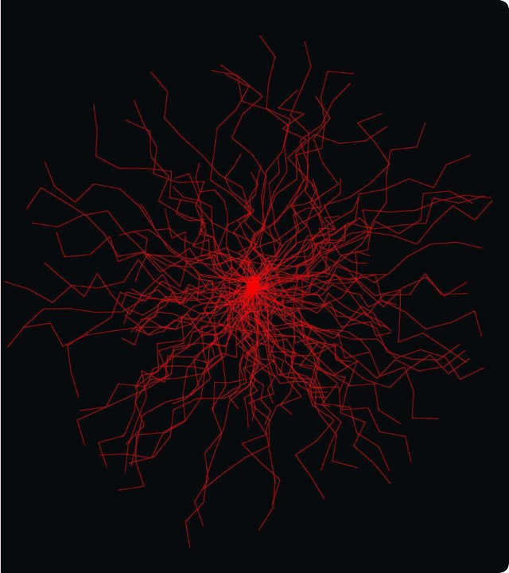



심층 진단: 왜 PPO가 최적 효율인가?
단순 환경 대 난제 환경에서의 거동
과거 단일 사인파 부하 환경에서는 최적화 제어선이 단순 결정론적으로 묶여 3개 알고리즘의 격차가 미비했습니다. 이에 본 연구에서는 4대 복합 시나리오를 구성하여 의도적으로 난이도를 대폭 상향 검증했습니다.
알고리즘별 대안성 분석
PPO의 압도적 강건성: 난도를 격상시켰을 때 PPO의 클리핑(Clipping) 기반 확률 정책이 과대 보정을 방지하며 가장 부드럽고 견고하게 환경 변동을 압도
SAC의 검증된 대안성: 수렴 속도는 PPO보다 약간 늦으나, 엔트로피 유연 탐색 덕분에 최종 수렴 후 2위 자리를 견고히 방어
TD3 부적합 원인 및 한계성
TD3의 가우시안 고정 노이즈 탐색 정책( )은 급격한 동적 기온 및 로드 전환 환경에서 최적 행동 공간으로의 적기 추종에 실패하며 학습 루프 붕괴를 초래했습니다.

Slide 15
신뢰도 검증: 다중 시드 실험 (200K, 시드 3개, ±95% CI)
평균 PUE (낮을수록 좋음, ±95% CI)
냉각절감율 (높을수록 좋음, ±95% CI)
1.1420
50.4%
49.5%
44.0%
1.1274
1.1237
SAC
PPO
TD3
SAC
PPO
TD3
알고리즘 | 평균 PUE(±95% CI) | 절감률(±95% CI) | 온도 이탈률
SAC | 1.1237 ± 0.0074 | 50.4 ± 3.0% | 0.00%
PPO | 1.1274 ± 0.0195 | 49.5 ± 6.4% | 0.00%
TD3 | 1.1420 ± 0.0308 | 44.0 ± 11.6% | 0.00%
SAC와 PPO는 신뢰구간이 크게 겹쳐 통계적으로 구분되지 않으며, TD3는 일관되게 가장 낮은 성능과 가장 큰 분산(불안정)을 보였다

Slide 16
하이퍼파라미터 비교: PPO Learning Rate
평균 PUE (±95% CI)
냉각절감율 (±95% CI)
1.1766
52.3%
1.1400
1.1274
49.5%
45.8%
1e-4
3e-4
(기본)
1e-3
1e-4
3e-4
(기본)
1e-3
학습률 | 평균 PUE(±95% CI) | 절감률(±95% CI)
1e-4 | 1.1400 ± 0.0121 | 45.8 ± 3.8%
3e-4(기본) | 1.1274 ± 0.0195 | 49.5 ± 6.4%
1e-3 | 1.1766 ± 0.1920 | 52.3 ± 28.3%(불안정)
기본값 3e-4가 가장 낮은 PUE를 보였고, 1e-4는 안정적이나 다소 낮은 효율, 1e-3은 평균 효율은 높아 보이나
신뢰구간이 매우 넓어(불안정) 신뢰할 수 없다. 즉 적정 학습률이 성능·안정성에 결정적임을 확인하였다

Slide 17
연구 결론 및 향후 실환경 상용 고도화 과제
한계점 진단 및 개선
핵심 연구 성과 요약
PUE 신호 최적화: 칠러 동력 배제로 인한 좁은 응답 범위 확인 및
수식 결합 완료
최종 PUE (PPO)
에너지 절감률
1.109
55.3%
안정성 보정: 과동한 보폭(lr=3e-4) 조정 및 버퍼 확장(300K)을 통한 보상 진동 억제
온도 이탈률
죄적 알고리즘
관측 확장: State 정보에 ‘이전 행동’을 결합하여 상태 정의의 정확도 및 적응력 향상
0.0%
PPO/SAC
물리 시뮬레이터 개선
EnergyPlus 엔진 결합
실데이터 & XAI 구축
01
02
03
칠러 압축기 전력 결합 및 4대 가변적 시나리오
고도화 정립을 통한 시뮬레이션 환경의 현실성 강화
건물 열역학 디지털 트윈 연동을 통한
기류 및 가상 외기 역학 모사 체계 구축
설명가능한 인공지능(XAI) 탑재로
제어 근거 시각화를 통한 신뢰성/안정성 확보

Slide 18
Q & A

